Slide 1

Corso di laurea in ingegneria elettronica e teconologie dell’informazione Progetto e realizzazione di un sistema embedded per la raccolta dati di attività sportive
Vercellino Marco
Relatore: prof. Riccardo Berta
Correlatore: dott. Matteo Fresta

Slide 2
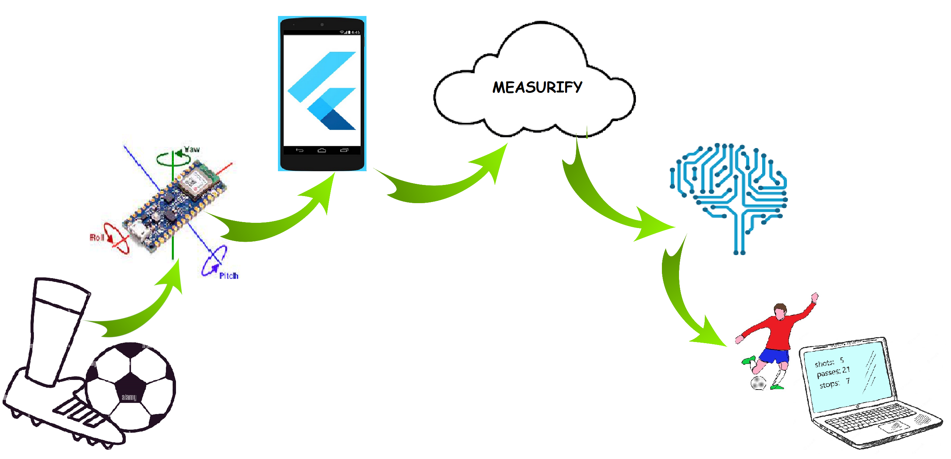
Sistema completo per la raccolta e classificazione dati nello sport del calcio

Slide 3

Programmazione dell’applicazione per dispositivo mobile
Montaggio dell’Arduino su parastinco e raccolta del dataset
Test del modello

Slide 4
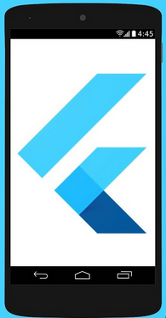
Programmazione dell’app
Sono partito da:
base di codice con funzionalità Bluetooth e struttura delle
pagine dell’applicazione
Ho integrato:
funzionalità di raccolta dati su orientation
invio dati al cloud

Slide 5
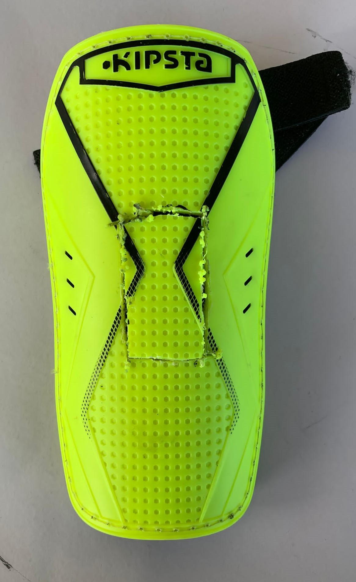
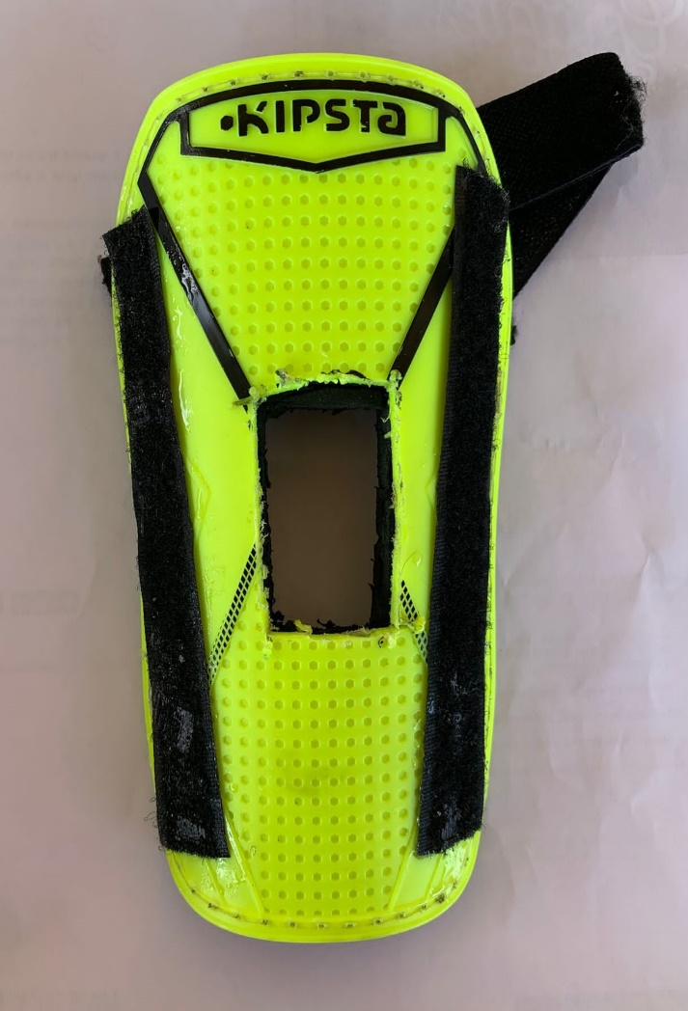
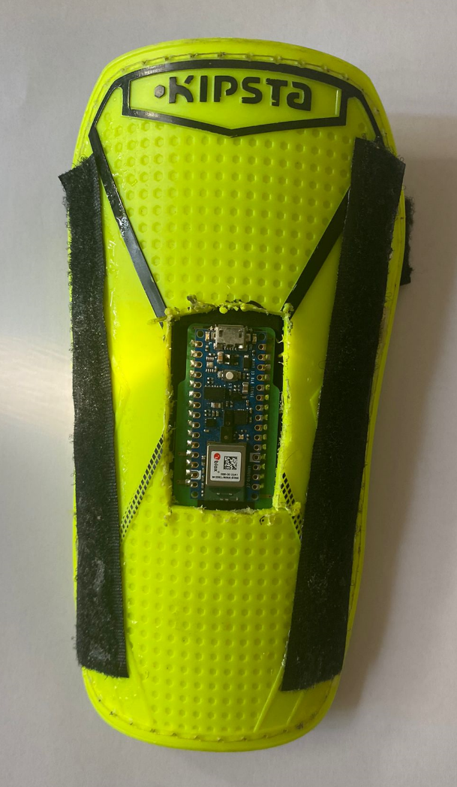
Montaggio Arduino e raccolta dataset
Predisposizione del parastinco

Slide 6
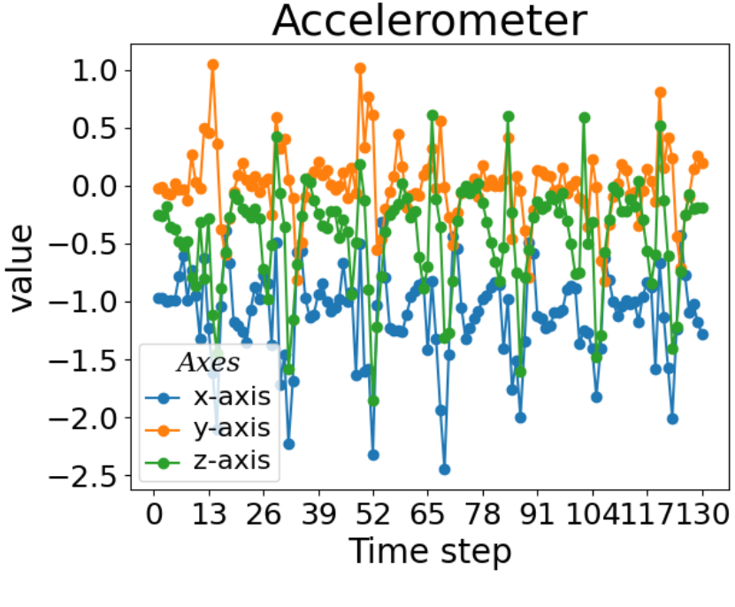
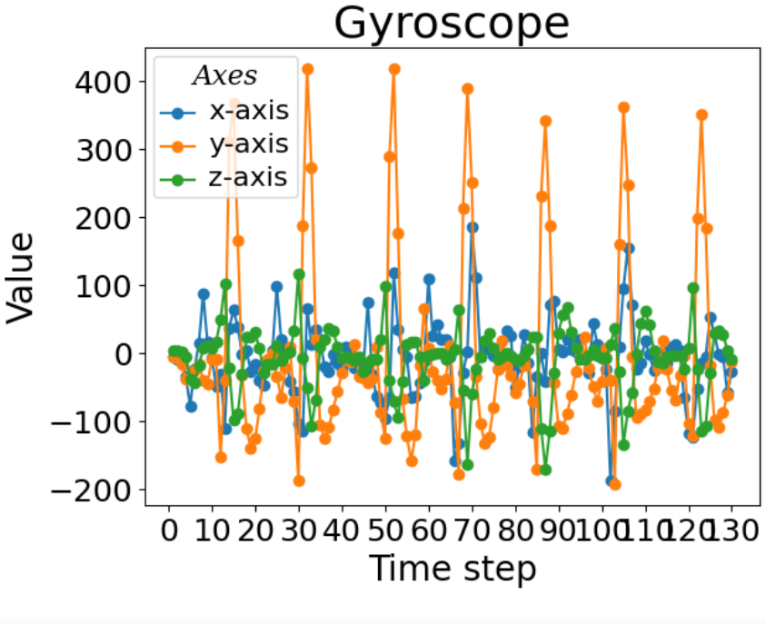
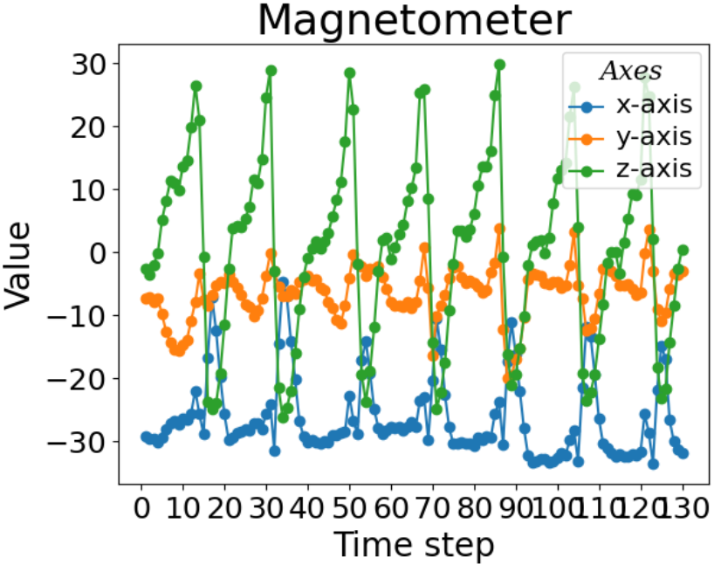
Montaggio Arduino e raccolta dataset
100 passaggi
110 tiri
100 stop

Slide 7
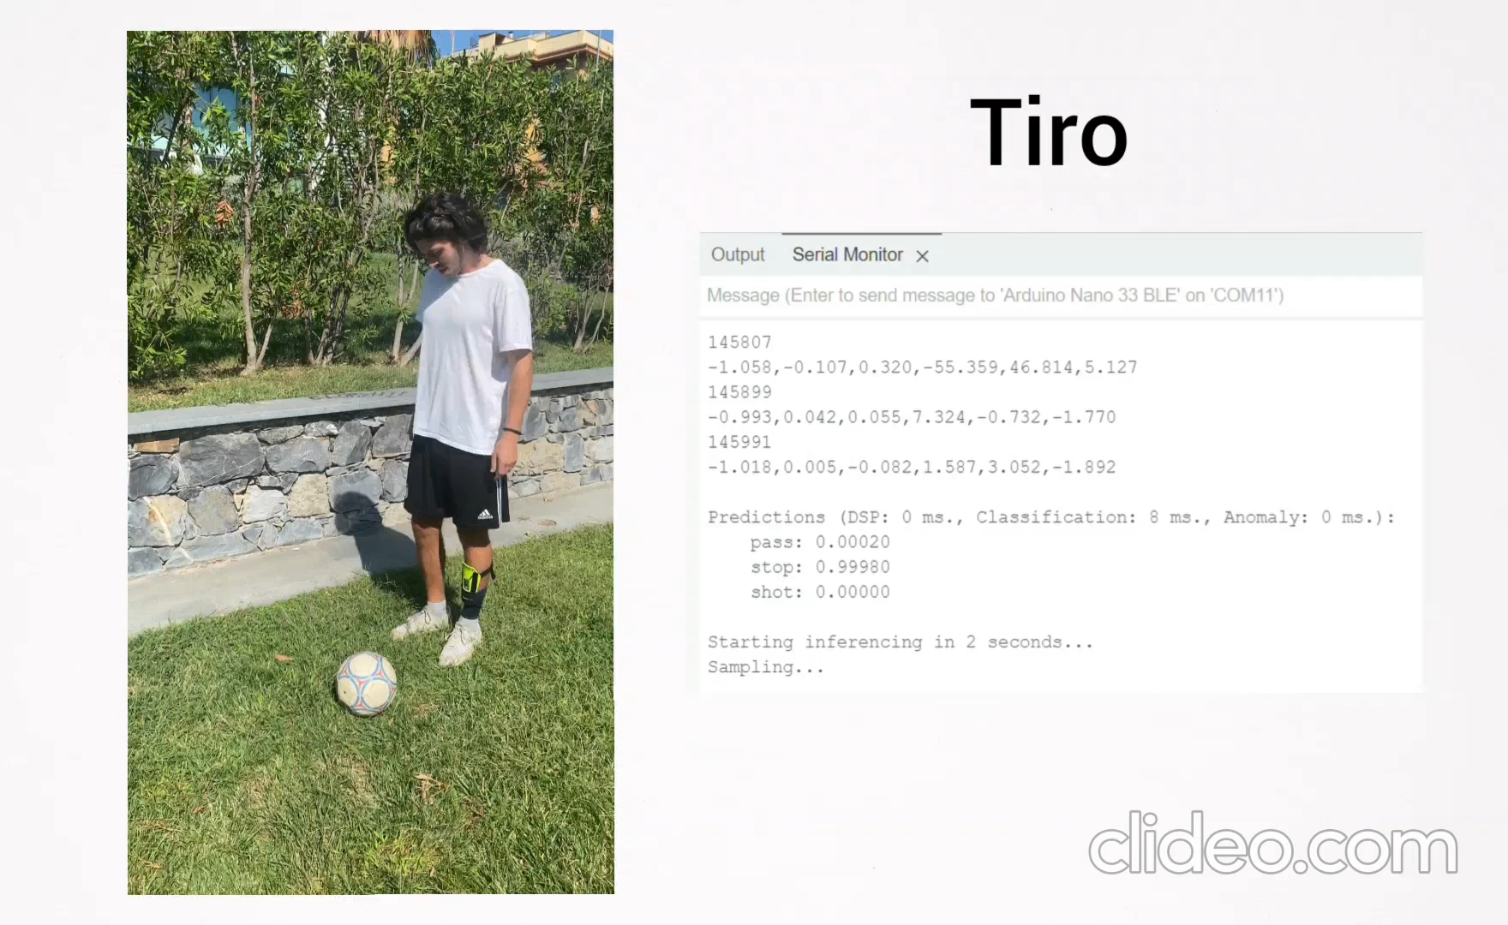
Test del modello
Il modello è stato caricato direttamente sull’arduino.
15 tiri
15 passaggi
15 stop

Slide 8
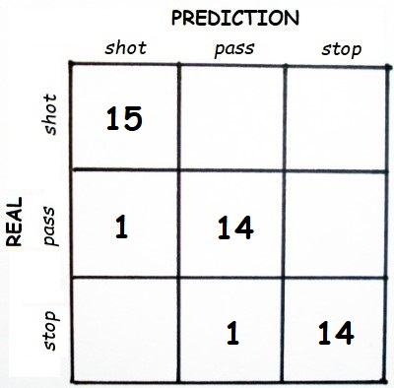
Risultati
Tiri: 15 su 15
Passaggi : 14 su 15
Stop: 14 su 15
C’è spazio per migliorare?
raccogliere un dataset più
ampio
generalizzare la
classificazione per mancini
e destri
estendere la varietà di
gesti classificabili

Slide 9
Considerazioni conclusive
Il mio lavoro è stato contribuire allo sviluppo dell'applicazione Flutter, alla raccolta dei dataset dei diversi movimenti e alla verifica della correttezza del modello.
Il dataset raccolto si è dimostrato sufficiente per la classificazione dei tre movimenti, ma bisogna considerare che si tratta di un modello per la mia persona. Per ottenere un modello generale sarà necessario registrare i movimenti di altri atleti.
Il lavoro svolto in questi mesi è stato complesso ma valorizzante, e ritengo che mi abbia arrichito dal punto di vista personale e professionale.

Slide 10
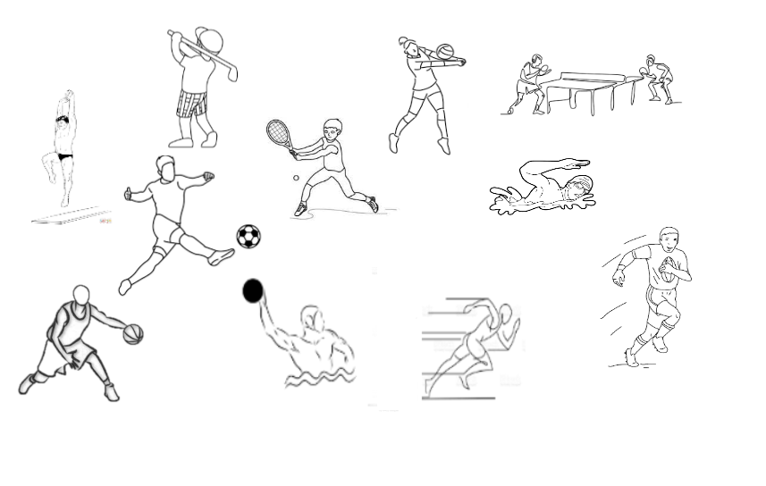
...what’s next?

Slide 11
Grazie per l’attenzione!

